Slide 1

СИСТЕМА БЫСТРЫХ ПЛАТЕЖЕЙ
ВЫГОДНО И УДОБНО
2022 г.

Slide 2
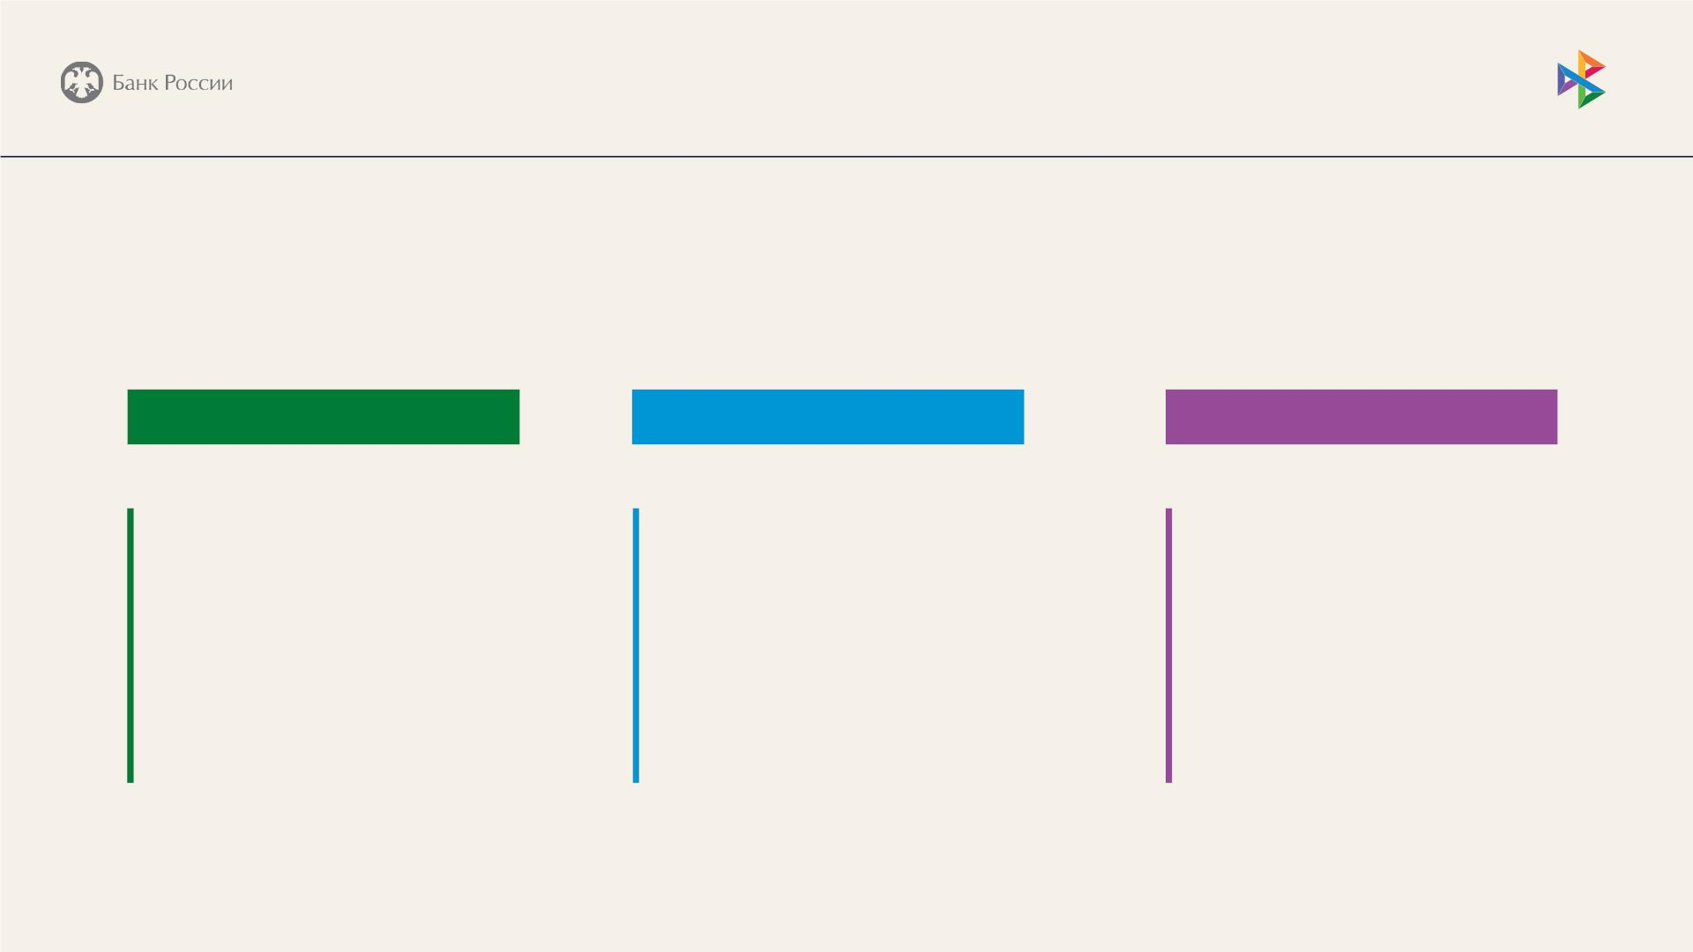
Зачем СБП бизнесу
2
ВЫГОДНО ДОСТУПНО БЫСТРО
• в 2,5-3 раза ниже
эквайринговых
комиссий
• списание со счетов разных
банков – участников СБП
• on-line зачисление
• мгновенный возврат
по ранее совершенной
покупке
• может использоваться в
• без расходов
на внедрение
ТСП и E-commerce

Slide 3
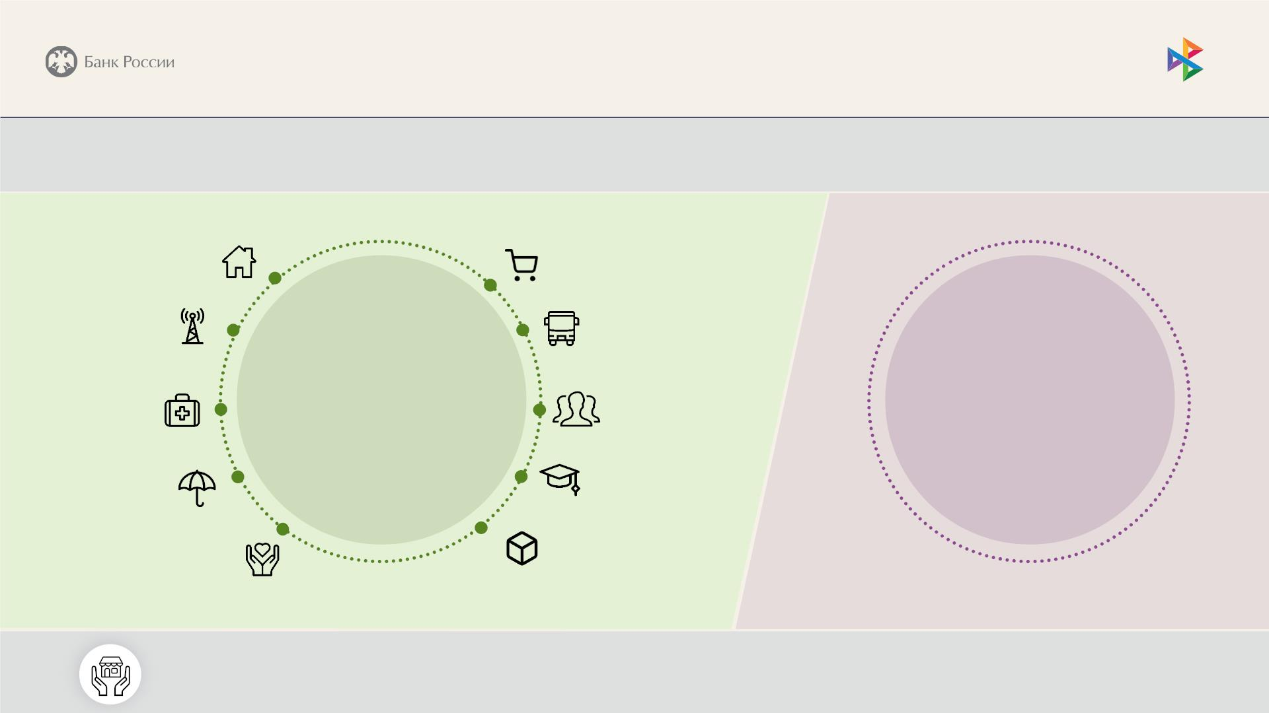
Размер комиссии для разных сегментов бизнеса
3
ДЛЯ СОЦИАЛЬНО ЗНАЧИМЫХ СЕГМЕНТОВ
ДЛЯ ОСТАЛЬНЫХ СЕГМЕНТОВ
потребительские
товары
ЖКХ
не более
Не более
0,7
МАКСИМУМ 1500 РУБ.
телеком
0,4
транспорт
%
медицина
самозанятые
образование
максимум
1500 руб.
страхование
инвестиционные
фонды, УК, НПФ
благотворительность
З АТРАТЫ МСП на уплату банковской комиссии за принятые с 01.07.2021 по 31.12.2022 платежи по СБП
ВОЗМЕЩАЮТСЯ В ПОЛНОМ ОБЪЕМЕ за счет средств из бюджета

Slide 4
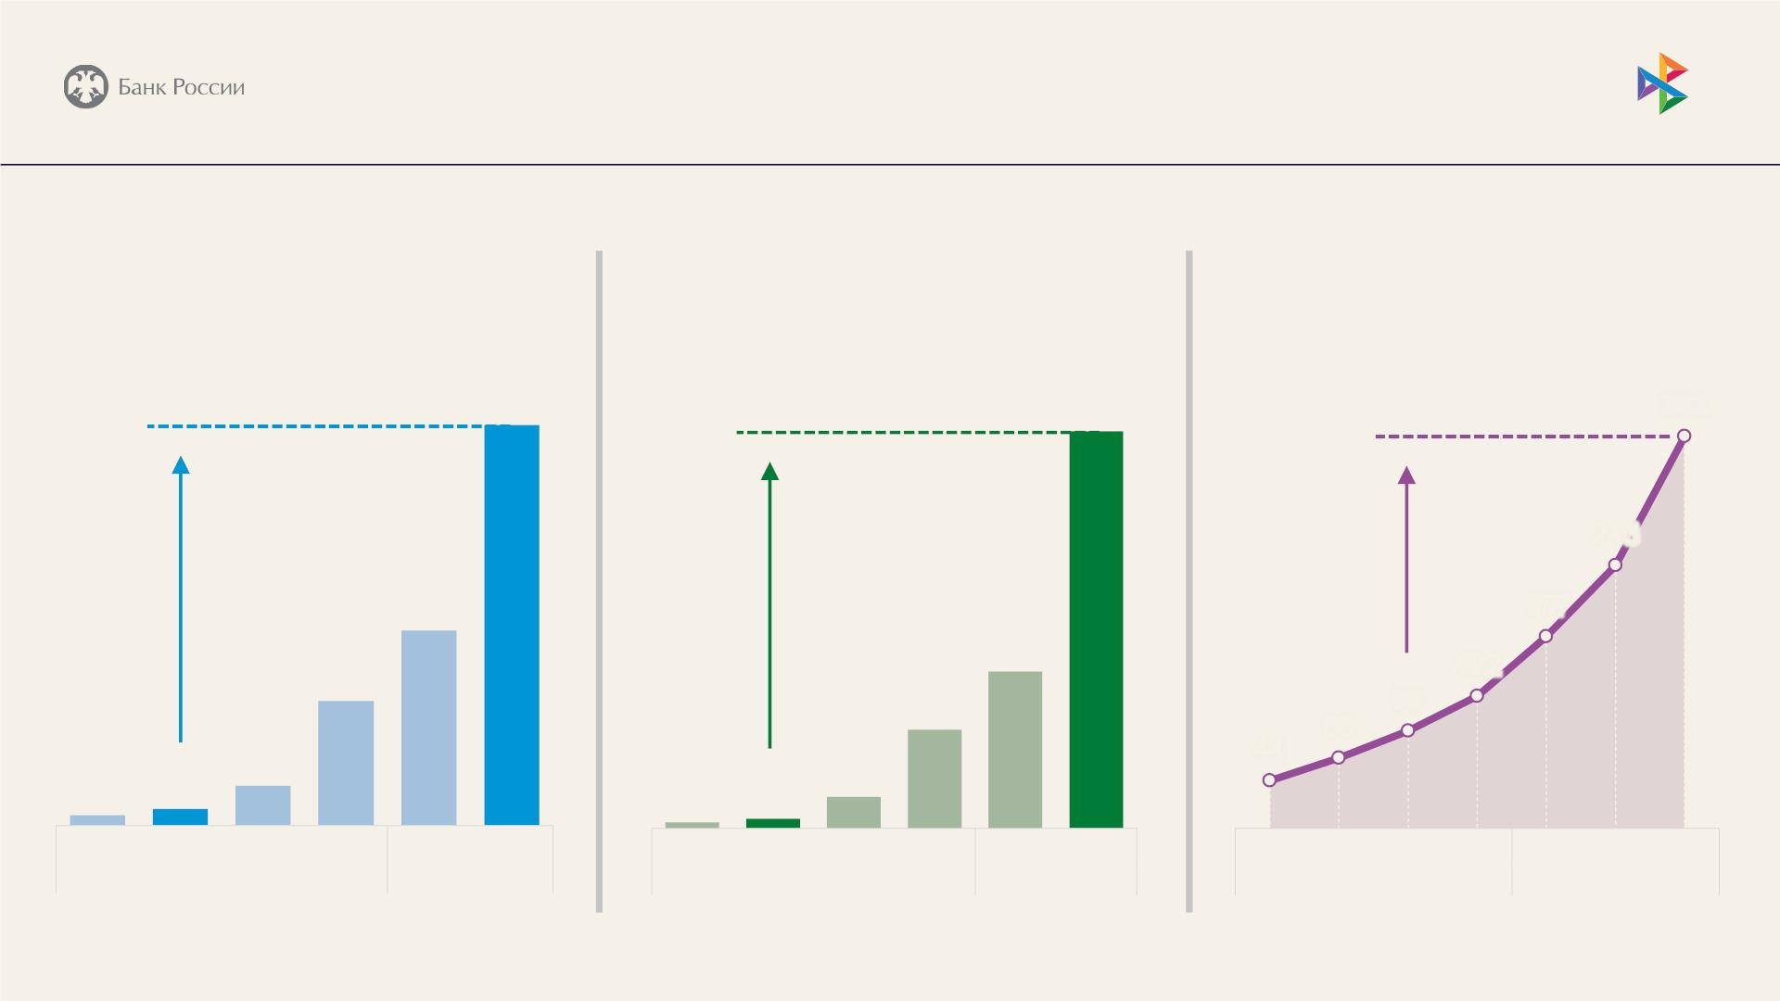
СБП набирает популярность
4
Объем платежей
Пользователей
Количество ТСП
млрд руб.
млн чел.
тыс.
129
15
362
в 24 раза
за год
в
40 раз
4 раза
в
за год
за год
243
63
177
6,1
122
40
3,8
90
65
13
44
3
5
1,2
0,2
0,4
1 кв
2 кв
3 кв
4 кв
1 кв
2 кв
1 кв
2 кв
3 кв
4 кв
1 кв
2 кв
1 янв 1 апр 1 июл 1 окт 1 янв 1 апр 1 июл
2021 2022
2021
2022
2021
2022

Slide 5
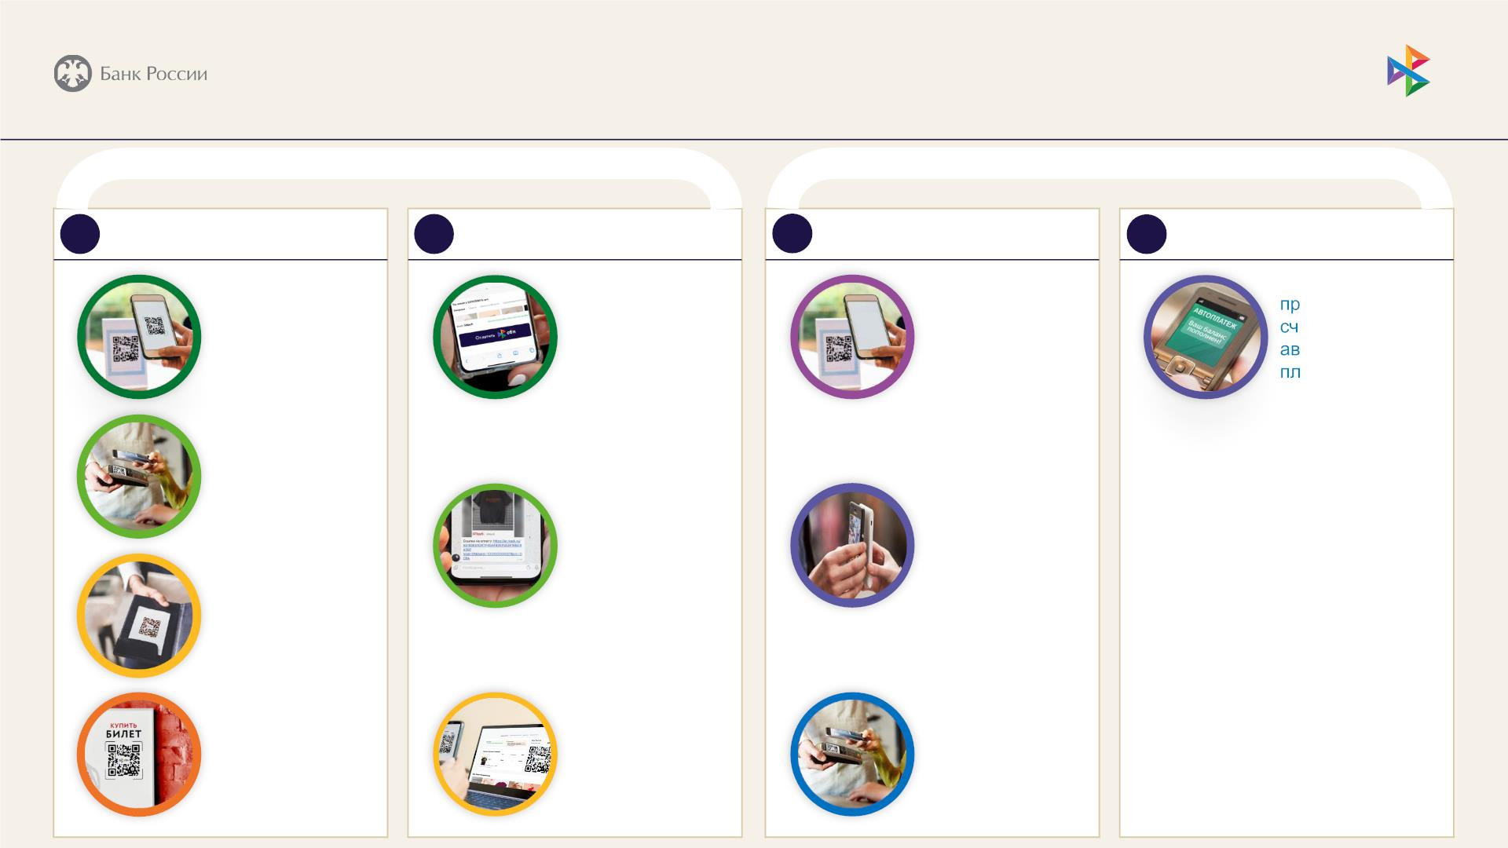
Все виды сценариев, доступных в СБП
5
внедрено
2 кнопка / QR в онлайн
реализовано и внедряется в 2022 г.
1
QR на кассе
3
NFC на кассе
4
подписка
кнопка
на сайте или
в приложении
ивязка
ета для
томатических
атежей
на кассе
магазина
NFC стикер
на кассе
в смартфоне,
POS-терминале
продавца
ссылка в
мессенджере
NFC на
смартфоне
продавца
на счете
на оплату
на экране
в кассовой
зоне
NFC в
POS-терминале
QR на сайте

Slide 6
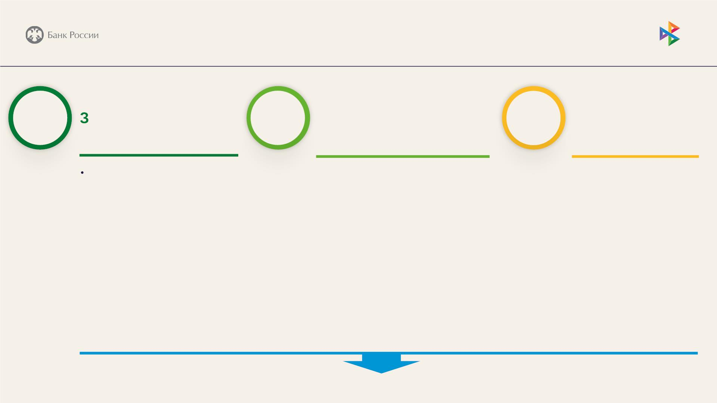
3 ПРОСТЫХ ШАГА для подключения к СБП
6
ОСТАВЬТ Е
АЯВКУ НА
ПОДКЛЮЧЕНИЕ
ВЫБЕРИТЕ
СЦЕНАРИИ ОПЛАТЫ
И ОБУЧИТЕ КАССИРОВ
НАЧНИТЕ
ПРИНИМАТЬ
ПЛАТЕЖИ
1
2
3
обратитесь в свой банк*,
где открыт счет
• кнопка / QR на сайте
• QR на кассе
• разместите
QR / NFC / кнопку
для оплаты
• если ваш банк не подключает
СБП, обратитесь в любой
другой банк-участник СБП*
• NFC на кассе
• информируйте
• привязка счета (подписка)
• обучите кассиров
клиентов о
возможности оплаты
через СБП
• обратитесь к поставщику
кассового решения,
поддерживающего оплату
по СБП**
* Список банков-участников размещен на сайте
https://sbp.nspk.ru/business/
** Список поставщиков кассовых решений размещен
на сайте https://sbp.nspk.ru/banks/#agents
НАЧИНАЙТЕ З АРАБАТ Ы ВАТ Ь БОЛЬШЕ

